Slide 1



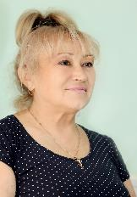
Дата проведення – 6 грудня 2024 року
Час проведення – 13.00
Заняття МШММ «ПАРОСТОК" (молоді вихователі - другий рік роботи)
Форми організації художньо-мовленнєвої діяльності дошкільників
Спікер - консультант КУ «ЦПРПП ВМР» Лариса Бондарчук

Slide 2


У Базовому компоненті дошкільної освіти формування мовленнєвої компетентності виступає головним акцентом і визначається як здатність дитини продукувати свої звернення, думки, враження в будь-яких формах мовленнєвого висловлювання за допомогою вербальних і невербальних засобів

Slide 3
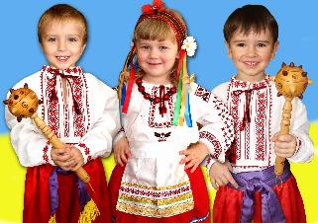
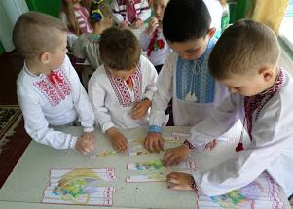
Мовлення – головний інструмент за допомогою якого дитина встановлює контакт із довкіллям, завдяки чому відбувається її соціалізація.
У процесі різнобічного спілкування дитина пізнає цілісність і розмаїття природного, предметного і соціального світів, формує та розкриває власний внутрішній світ, свій образ «Я», засвоює та створює культурні цінності

Slide 4
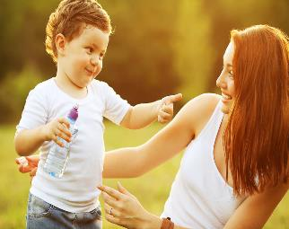
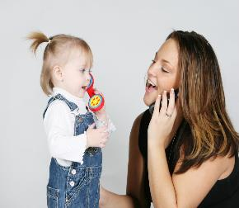
Щоб засвоїти мовлення, дитина спочатку наслідує дорослого – словник, манеру говорити, образне мовлення, інтонації,
згодом у процесі активної мовленнєвої практики поступово починає самостійно знаходити
способи побудови власного висловлювання й відтворювати передусім у спілкуванні з однолітками

Slide 5
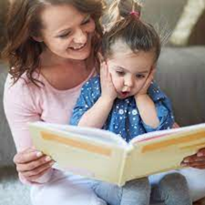
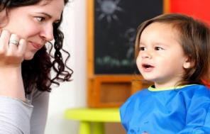
Культура мовлення залежить від обсягу словника дитини,
від того, як вимовляються слова, з якою інтонацією, гучністю, в якому темпі.
Розвиток мовлення дітей неодмінно включає в себе оволодіння зв`язним мовленням, безпосередньо пов`язаним з інтелектуальним розвитком дитини та з її комунікативними навичками

Slide 6

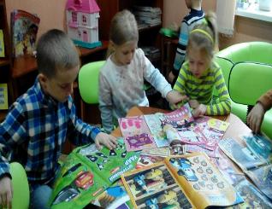
Мова – унікальний засіб прилучення дитини до цінностей духовної культури.
Ознайомлюючись з літературою і фольклором, опановуючи рідну мову, ми зростаємось корінням з історичною та культурною спадщиною свого народу.
Найважливішими джерелами розвитку дитячого мовлення є художня література й усна народна творчість

Slide 7
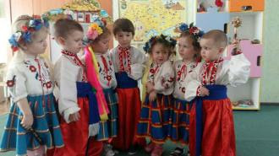
Виховання з перших років життя дитини до мови і влучних виразів, образних слів і словосполучень, фразеологізмів і прислів’їв, прагнення до досконалого володіння рідною мовою важливо і актуально в теперішній час,
це – шлях формування високодуховної особистості, громадської гідності

Slide 8
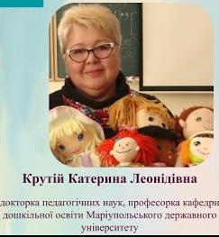

Сьогодні стрімко зросла кількість дошкільників, які мають певні мовленнєві порушення які супроводжуються мовленнєвою пасивністю.
Водночас небажання говорити може спостерігатися і в дітей, які не мають порушення мовлення.
Мовленнєва пасивність виявляється у дошкільників через недостатню сформованість мовленнєвих умінь або в негативному ставленні до мовленнєвої діяльності загалом чи до виконання мовленнєвих вправ зокрема

Slide 9
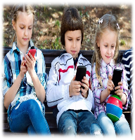
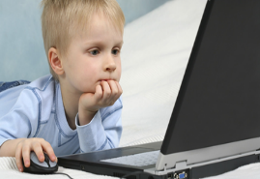
Причини мовленнєвої пасивності в дітей:
Сенсорний голод (мінімум вражень від природного довкілля, прогулянки з батьками зводиться до сидіння на лавках у парках з гаджетами у руках);
Бідність мовленнєвої інформації про природне та соціальне довкілля, яку малюк має отримувати від дорослого;
Дефіціт мовленнєвої інформації, яку дорослі адресують дитині під час вільної самостійної діяльності;

Slide 10
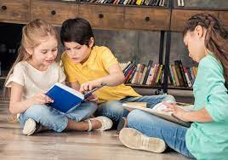
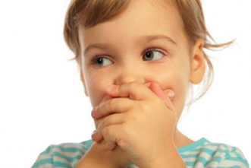
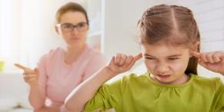
Причини мовленнєвої пасивності в дітей:
брак діалогічного спілкування з однолітками (дитина не вступає в контакт, ігнорує комунікацію);
брак спілкування з дорослими: старшими рідними сестрами або братами, батьками, родичами;
затримка введення в мовлення дитини повноцінних слів.

Slide 11

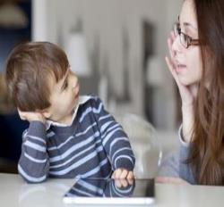

Діти опановують мову, слухаючи мовлення дорослих.
Недостатньо просто говорити, важливо говорити правильно
Темп мовлення дорослого має бути сповілненим, аби межі між словами були чітко окреслені.
Це допоможе дитині надалі виокремлювати лексичні елементи з мовленнєвого потоку

Slide 12
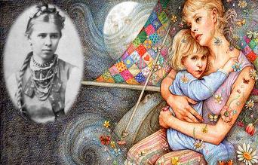

Найважливішими джерелами розвитку дитячого мовлення є художня література і усна народна творчість, величезна сила впливу яких традиційно використовувалась у вітчизняній педагогіці як могутній чинник виховання і освіти майбутнього покоління.
Виховна та художня цінність цього виду мистецтва обумовлена специфікою засобів втілення художнього образу. Мовних засобів виразності, адже мова літературного твору є найкращою,
Найвищою формою літературного мовлення, які діти прагнуть наслідувати.

Slide 13
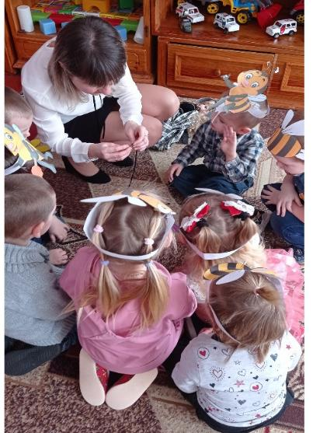
Художньо-мовленнєва діяльність є одним з найулюбленіших способів самовираження маленької дитини.
Вона відбувається в організованих формах та просто за ініціативою дітей, поза спеціальних занять.
Незважаючи на різноманітність форм прояву художньої, ігрової та пізнавальної активності дошкільнят, є те, що об’єднує всі ці прояви, - це словесна творчість.

Slide 14
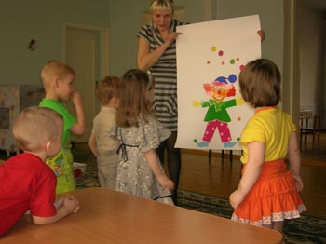
Словесна творчість є природною для дітей дошкільного віку, адже дає змогу самовиразитися, самореалізуватися.
В сюжетно-рольовій грі словесна творчість виявляє себе через сюжетоскладання, казкові, ігрові діалоги, сценарії;

Slide 15
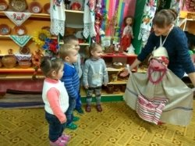
в пізнавальній діяльності - через вислови-міркування,
вислови-пояснення,
вислови-запитання,
головна мета яких упорядкувати, систематизувати власні уявлення про довкілля, пояснити самому собі невідповідності, незрозуміле, проблеми, з якими постійно стикається дитина;

Slide 16
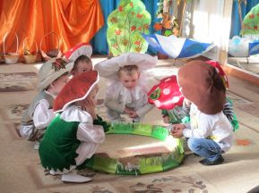
в образотворчій, музичній, конструктивній, театральній діяльності - через акомпанемент дій, їх коментар, словесне малювання;
- у спілкуванні з однолітками і дорослими
- через самопрезентацію й фантазування;
- через складання за власною ініціативою казок, оповідань, віршів, а також - мовленнєві ігри
(дражнилки, лічилки, скоромовки, загадки, заклички тощо)

Slide 17
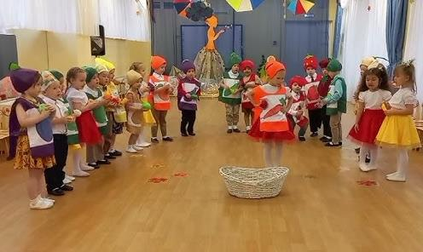
Ініціативна художньо_мовленєва діяльність базується на досягненнях, знаннях, досвіді дитини, які вона здобула у процесі навчання

Slide 18
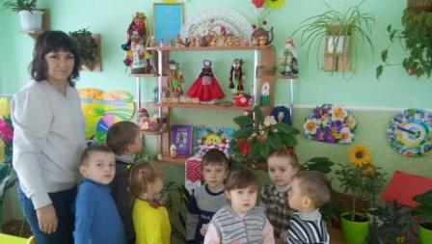
Для виникнення та активізації художніх проявів дітей необхідно створити сприятливі умови, занурити її у світ творчості, оточити необхідними художніми матеріалами, урізноманітнити її художній, естетичний,
емоційно-чуттєвий досвід
Важливо, щоб дорослі, які оточують дитину, теж виявляли інтерес до художньої діяльності, спрямовували її інтереси та дії

Slide 19
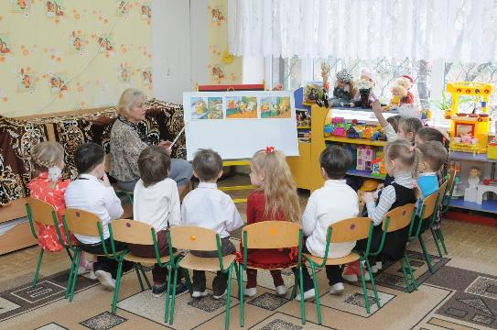
Провідною формою роботи з художньою літературою є заняття різного типу:
фронтальні, групові, індивідуально-групові, індивідуальні,
які чергуються рівномірно впродовж тижня, місяця, кварталу

Slide 20

Заняття з художньої літератури проводять у дошкільному закладі щодня:
Фронтальні і групові - двічі на тиждень, індивідуальні та індивідуально⁻групові тричі на тиждень,
заучування віршів - один раз на тиждень

Slide 21

Орієнтовний перелік видів і типів занять з художньо-мовленнєвої діяльності
N з/п п\п | Вид | Тип
1. | Читання і розповідання казок | Фронтальне (з усією групою)
2. | Читання оповідань морально-етичної та гумористичної спрямованості | Фронтальне; групове
3. | Заучування віршів | Індивідуальне
4. | Розігрування забавлянок, утішок, пісень | Групове, індивідуально- групове
5. | Ігри-драматизації | Групове, індивідуально- групове, фронтальне
6. | Етичні бесіди | Індивідуальне, фронтальне
7. | Узагальнені бесіди про письменників, улюблених героїв тощо | Фронтальне

Slide 22

Орієнтовний перелік видів і типів занять з художньо-мовленнєвої діяльності
8. | Показ різних видів театрів: театр іграшок, тіньовий, картонажний, байковий, магнітний, ляльковий, живих тіней | Групове, фронтальне
9. | Перегляд мультфільмів | Групове, фронтальне
10. | Перегляд телепередач | Групове, фронтальне
11. | Театралізовані ігри | Індивідуально-групове, групове
12. | Ігри за сюжетами художніх творів | Індивідуально-групове, групове
13. | Інсценування художніх творів | Групове
14. | Прослуховування музичних творів | Фронтальне

Slide 23

Літературні твори відіграють особливу роль у житті дитини, а тому дуже важливо, щоб знайомство з мистецтвом слова відбувалось у різноманітних формах. Сучасна методика пропонує багатий спектр видів занять з ознайомлення з літературними творами.
Їх можна типізувати за різними параметрами.
Літературні жанри:
Малі фольклорні форми;
Казки;
Оповідання;
Ознайомлення з поетичним словом;
Байка;
Заняття-образи

Slide 24
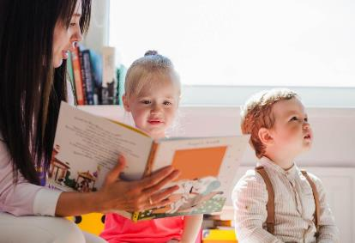
Смисл занять-образів полягає в тому, що через застосування літературних і фольклорних творів різних жанрів дітям презентують художній образ, зосереджуючи увагу на способах вираження цього образу в різних літературних жанрах
Стрижнем такого заняття може бути образ зими, образ зимових свят, які по-різному представлені в ліричній поезії, оповіданні, чарівній казці. Доповнять, збагатять його заклички, приказки, прислів'я, скоромовки, народні прикмети про зимові явища тощо

Slide 25
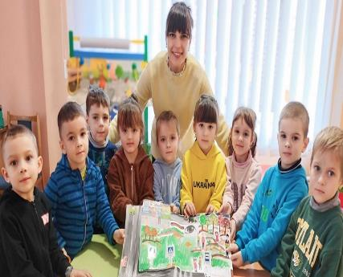
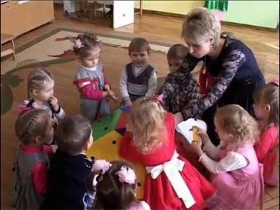
Літературні заняття розрізняються за основним видом художньо-мовленнєвої діяльності, який педагог застосовує на занятті.
Так, літературний твір дітям читають чи розповідають, і художньо-естетичне сприймання тексту буде основним видом діяльності на такому занятті.
Основним видом
художньої діяльності на інших заняттях може бути художня комунікація, тобто розмова вихователя з дітьми на основі прочитаного раніше твору.

Slide 26
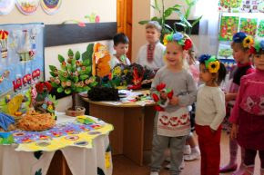
Подобається дітям такий вид заняття, як літературні творчі ігри, на яких дошкільнята стають співавторами казки чи розповіді, реалізують власну словесну творчість.
Підсумкові заняття у формі літературних вікторин мають велике значення, оскільки дають змогу систематизувати здобутий раніше літературний досвід. Дітям дуже подобаються драматизації, театралізації за змістом літературних творів, малюки охоче декламують вірші, переказують фрагменти казок чи оповідань, імпровізують.

Slide 27
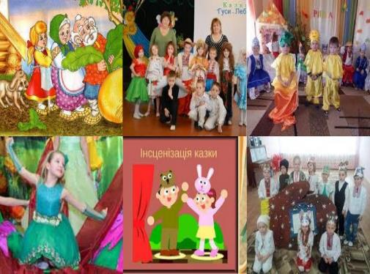
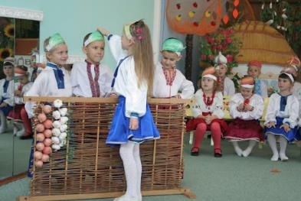
3начне місце в сучасній методиці ознайомлення з художньою літературою посідають заняття, побудовані на застосуванні синтезу мистецтв. Естетичні враження від сприймання, наприклад, поетичного твору в музичному супроводі дитина може відтворити на такому занятті в малюванні, аплікації або танцювально-ритмічних рухах.
Акцент уваги педагога на видах художньо-мовленнєвої діяльності спрямовує на вдосконалення методичних аспектів літературних занять, дає змогу максимально повно використати інтелектуальний, художній, мовний потенціал літературних творів.

Slide 28
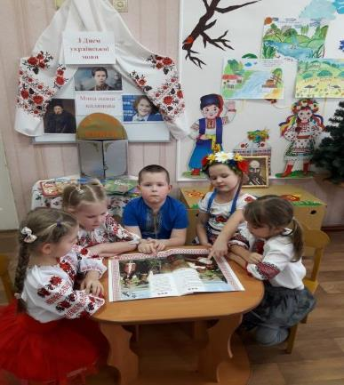
Сучасна методика досить гнучко підходить до організації літературних занять, на перший план ставить інтереси дітей. Саме тому потрібно враховувати та застосовувати організаційні та методичні моменти, послідовні та змістові компоненти методики проведення занять.
Вихователь повинен дотримуватись і відповідних принципів ознайомлення дітей з художніми творами.

Slide 29
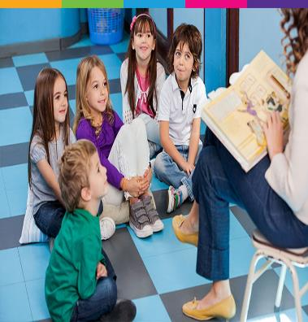
Принципи ознайомлення дітей
з художніми творами
Принцип емоційно-виразного читання художнього твору.
Сутність виразного читання в його емоційній насиченості.
Попередньо твір слід декілька разів прочитати, визначити характер інтонації, логічні паузи, логічний наголос, темп читання, тембр мовлення героїв та персонажів твору. Опанування мистецтвом художнього читання і розповідання є професійним обов'язком вихователя.

Slide 30
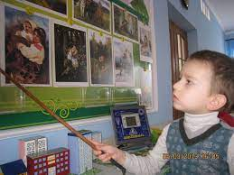
Принципи ознайомлення дітей
з художніми творами
Усвідомлення й розуміння дітьми змісту художнього твору. Художній твір лише тоді може впливати на дитину позитивно, коли вона його добре зрозуміла, усвідомила хід подій, ідею чи мораль твору. Тому перед читанням твору потрібно подумати, які слова та фрази будуть важкими для розуміння дітей та як їх пояснити — перед читанням, під час читання чи після читання. Визначити запитання для вступної бесіди, бесіди за змістом оповідання (пізнавального змісту), дібрати ілюстрації, що допоможуть дітям наочно уявити описані події.

Slide 31
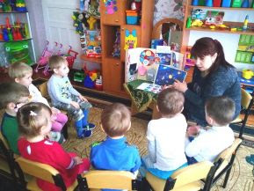
Принципи ознайомлення дітей
з художніми творами
Повторюваність читання.
Невеликий за обсягом художній твір слід прочитати на занятті декілька разів. Коли твір за обсягом великий, можна обмежитися повторним читанням уривків, найбільш яскравих і значущих епізодів. Повторне читання одного й того самого твору слід здійснювати впродовж місяця, кварталу, року. Знайомий твір читають на інших заняттях, наприклад, у ході етичної бесіди, на заняттях з розвитку мовлення (переказування відомого твору).

Slide 32
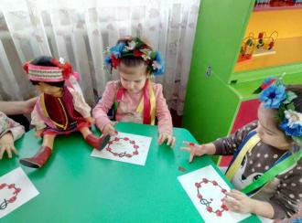
Принципи ознайомлення дітей
з художніми творами
Включення дітей в активну пізнавальну діяльність за змістом художнього твору. Реалізації цього принципу сприяють елементи драматизації та інсценізації на заняттях, ігри-драматизації, Інсценування художніх творів, розігрування сюжетів віршів, забавлянок, пісень, театралізовані та сюжетно-рольові ігри за змістом художніх творів: малювання, аплікація за мотивами прослуханих творів з наступною розповіддю за своїми малюнками-ілюстраціями.

Slide 33
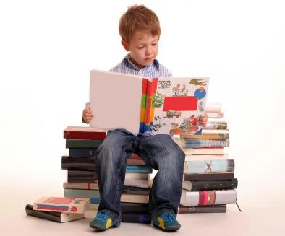
Принципи ознайомлення дітей
з художніми творами
Взаємозв'язок пізнавальних, виховних і мовленнєвих завдань.
Кожний твір впливає па дитину з трьох сторін: інформує про щось нове, дає їй нові знання; виховує розумово, морально, естетично; збагачує, уточнює та активізує словник дитини. Отже. всі ці три завдання вихователь повинен чітко визначити у програмному змісті заняття, на якому буде прочитано твір.

Slide 34
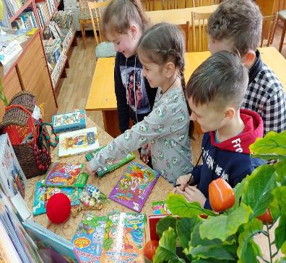
Принципи ознайомлення дітей
з художніми творами
Тематичне читання творів.
У практиці роботи дошкільних закладів використовують читання творів на одну тему впродовж певного періоду: на одному занятті, впродовж місяця, кварталу.
Наприклад, до заняття з природи на тему «Весна», («Зима», «Осінь», «Літо») можна дібрати два-три невеличких оповідання, в яких йдеться про різні періоди весни. За змістом цих оповідань проводять порівняльну бесіду.

Slide 35
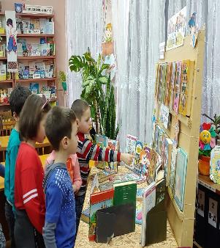
Принципи ознайомлення дітей
з художніми творами
Оцінювання дітьми змісту художнього твору. Розуміння, усвідомлення тексту викликає в дитини емоційні переживання, співчуття, що є основою для формування адекватних оцінних суджень, моральних та етичних оцінок. Отже, врахування особливостей сприймання дітьми художніх творів, їх функціональної і змістової спрямованості, принципів відбору художніх творів та ознайомлення з ними дітей допоможе об'єктивно підійти до формування мінімальних і водночас достатніх знань, умінь і навичок в сфері художньо-мовленнєвої діяльності

Slide 36
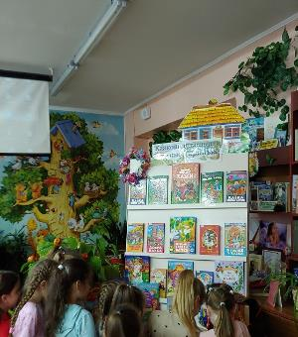
Завдання формування художньо-мовленнєвої компетенції у дітей дошкільного віку:
ознайомити дітей з фольклорними творами, творами письменників-класиків, сучасних українських письменників, творами зарубіжних авторів;
• навчити дітей слухати і розуміти зміст художніх творів;
• прищеплювати вміння відтворювати зміст знайомих творів в активній художньо-мовленнєвій діяльності;

Slide 37
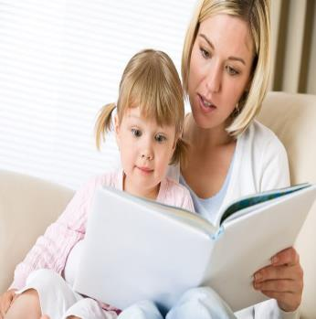
Завдання формування художньо-мовленнєвої компетенції у дітей дошкільного віку:
розвивати поетичний слух, бажання вивчати вірші напам’ять;
• виховувати виразність художнього читання у процесі відтворення змісту художніх творів;
• виховувати оцінні судження, адекватні естетичні та моральні оцінки поведінки героїв;
• формувати самостійність у художньо-мовленнєвій і театрально-ігровій діяльності;

Slide 38
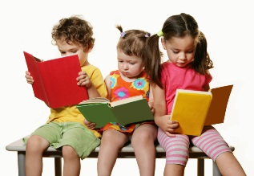
Завдання формування художньо-мовленнєвої компетенції у дітей дошкільного віку:
виховувати вибіркове ставлення до книги, охайність у роботі з книгою;
• вчити визначати жанр художнього твору, запам'ятовувати його автора;
• виховувати бережливе ставлення до книги, бажання лагодити книжки;
• залучати до чергування в куточку книги, до роботи в «дитячій бібліотеці»;

Slide 39
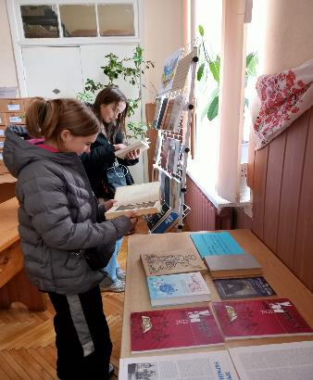

Для реалізації зазначених завдань потрібна взаємодія і партнерство з родинами вихованців. Взаємодія з батьками найважливіший і стратегічний напрям діяльності закладу дошкільної освіти!
Слід залучати батьків до спільних дій з дітьми, результатом яких стане творчий продукт:

Slide 40

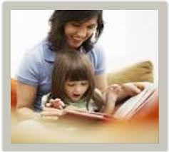
«Бібліотечка» – добір художніх творів з певної теми;
«Поетична скарбничка» – складання віршів разом із дітьми, придумування віршованих небилиць;
«Творча скарбничка» – створення казок (за початком або сюжетом потішки, віршика;
«Літературна скарбничка» – придумування нової кінцівки казки, зміни подій у знайомій казці.

Slide 41

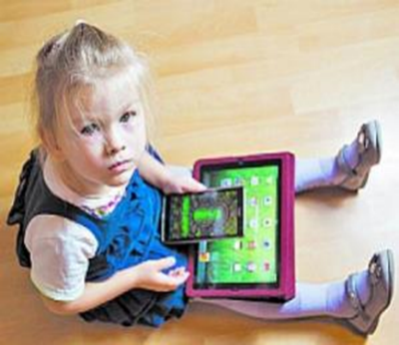
Важливо доносити до батьків інформацію про загрозу використання
мультимедійних засобів у вихованні дітей, які рушійно впливають на інтелектуальний розвиток дитини
Мультики і розвивальні ігри
на різноманітних гаджетах ні в якому разі не можуть стати альтернативою художньої літератури і усної народної творчості, вони навіть несуть загрозу затримці або повільному розвитку мовлення дитини.

Slide 42

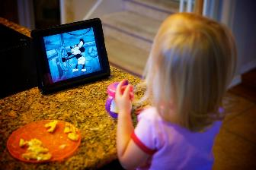
Озвучення мультиків дорослими йде у пришвидшеному темпі, яскраві картинки швидко змінюються, це все заважає дитині вслухатися в мовлення,
зрозуміти текст

Slide 43

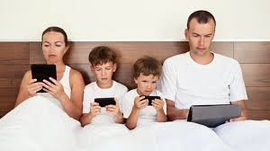
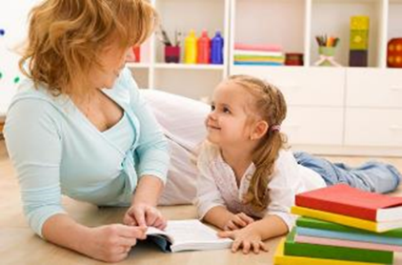
Гаджети та сучасні іграшки
крадуть у дітей дитинство, просте живе спілкування та дружбу

Slide 44

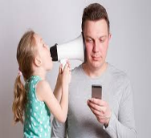
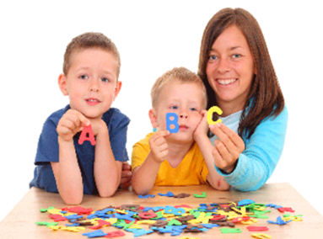
і батьки сприяють цьому все більше та забувають про звичайний діалог чи бесіду з дітьми
Розвиток мовлення у період дошкільного віку йде швидким темпом, тому дітям потрібна допомога з боку дорослого

Slide 45

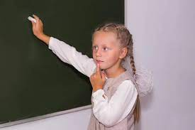
Мовлення дитини відіграє ключову роль у розвитку дитини, допомагаючи їй спілкуватися, виражати свої емоції, розвивати мислення та соціальні навички
Пам’ятайте: зв’язне мовлення дитини дошкільного віку – це крок до успішного навчання у школі та адаптації в суспільстві

Slide 46
Використані джерела:
Освітня програма для дітей від 2 до 7 років «Дитина», ст. 356-363, рекомендовано Міністерством освіти і науки України (лист МОН України № 1/11-4960 від 23.07.2020 р.) ;
Методичні рекомендації до освітньої програми для дітей від 2 до 7 років «Дитина», ст. 36-53;
Базовий компонент дошкільної освіти (Державний стандарт дошкільної освіти). Нова редакція – 2021.; https://mon.gov.ua/storage/app/media/rizne/2021/12.01/Pro_novu_redaktsiyu%20Bazovoho%20komponenta%20doshkilnoyi%20osvity.pdf ;
Мовлення дитини. Впроваджуємо Базовий компонент дошкільної освіти (Нова редакція) / Гавриш Н.В // Дошкільне виховання. – 2021. – № 3. – С. 3–8. https://mon.gov.ua/storage/app/media/doshkilna/2021/05/11/Dv_2021-03-Gavrysh.pdf;
5. Богуш А., Гавриш Н., Котик Т. Методика організації художньо-мовленнєвої діяльносмті дітей у дошкільних навчальних заклакдах: Видавничий дім «Слово», 2006

Slide 47



